Slide 1

Consommation énergétique des bâtiments non destinés à l’habitation de Seattle
Réalisé par Aymeric Bailleul

Slide 2
CONTEXTE
🎯 Objectif :
Atteindre la neutralité carbone d'ici 2050 pour la ville de Seattle.
📈 Besoin :
Développement d'un modèle prédictif pour anticiper les besoins énergétiques des bâtiments et accompagner la transition écologique de la ville.
🎯 Objectifs spécifiques :
1
Exploration
Analyser les données de consommation énergétique 2016
2
Modélisation
Développer un modèle ML performant et interprétable
3
Optimisation
Identifier les features les plus impactantes
4
Application
Fournir des recommandations opérationnelles

Slide 3

DONNÉES
Nombres de bâtiments :
3,376
Bâtiments initiaux
1,441
Après nettoyage
1,277
Après filtrage
Dataset de base
Bâtiments non résidentiels
Dataset sans outliers ni cellule vide
Nombres de variables :
46
Variables d’origines
10
Variables pertinentes
20
Après featuring
Dataset de base
Variables liées à la conso
Ajout de variables pertinentes
⚠️ Point de Vigilance : Le Nettoyage des Données
Un nettoyage rigoureux a été nécessaire pour garantir la fiabilité du modèle :
Impact : 57.3% des données initiales ont été écartées (valeurs manquantes, données non fiables, outliers extrêmes)
Résultat : Le dataset final (1,277 bâtiments) est plus petit, mais de bien meilleure qualité, préservant la représentativité des types principaux

Slide 4
ANALYSE EXPLORATOIRE (INSIGHTS CLÉS)
💡 Insight 1 : La Consommation est Extrêmement Hétérogène
La distribution de la consommation énergétique est fortement asymétrique.
La Moyenne (~2,3 millions de kWh) est 3x supérieure à la Médiane (~774 000 kWh).
🎯 Implication Métier : L'essentiel de la consommation totale est concentré sur un petit nombre de très gros bâtiments/utilisateurs. Ce sont eux qui doivent être ciblés en priorité pour maximiser l'impact carbone.
🏢 Insight 2 : L'Usage est Déterminant
L'énergie consommée est fortement corrélée avec l'usage du bâtiment (PrimaryPropertyType).
Hôtels & Hôpitaux
Besoins intrinsèquement élevés
Bureaux & Entrepôts
Consommation plus modérée
📈 Répartition par Type (Top 5)
Type de Bâtiment | Quantité | % du Total | Consommation
Warehouse | 180 | 12.5% | Modérée
Large Office | 165 | 11.5% | Élevée
Retail Store | 89 | 6.2% | Variable
Hotel | 75 | 5.2% | Très Élevée
Other | 932 | 64.6% | Variable

Slide 5
DÉMARCHE DE MODÉLISATION
📊 Gestion des Outliers :
La variable cible SiteEnergyUse(kWh) a été transformée en appliquant un logarithme (log1p).
Justification : Cette transformation normalise la distribution et permet aux modèles (en particulier la Régression Linéaire) de respecter les hypothèses statistiques pour de meilleures performances.
🚀 Pipeline de Préparation :
1
Feature Engineering
Création de variables clés : • Âge du bâtiment • Consommation par étage • Ratios énergétiques
2
Encodage
Conversion des variables catégorielles (Type de Propriété) en format numérique (One-Hot Encoding)
3
Normalisation
Mise à l'échelle des variables numériques (StandardScaler) pour éviter la dominance d'une variable
4
Séparation
Jeu d'entraînement (Train) et Jeu de Test (Test) pour validation croisée
🎯 Points Clés de la Préparation :
Transformation logarithmique pour normaliser la distribution asymétrique.
15 nouvelles variables créées par feature engineering.
Standardisation cruciale pour les modèles sensibles (SVM, Régression Linéaire).
Validation croisée 80/20 pour tester la généralisation.

Slide 6
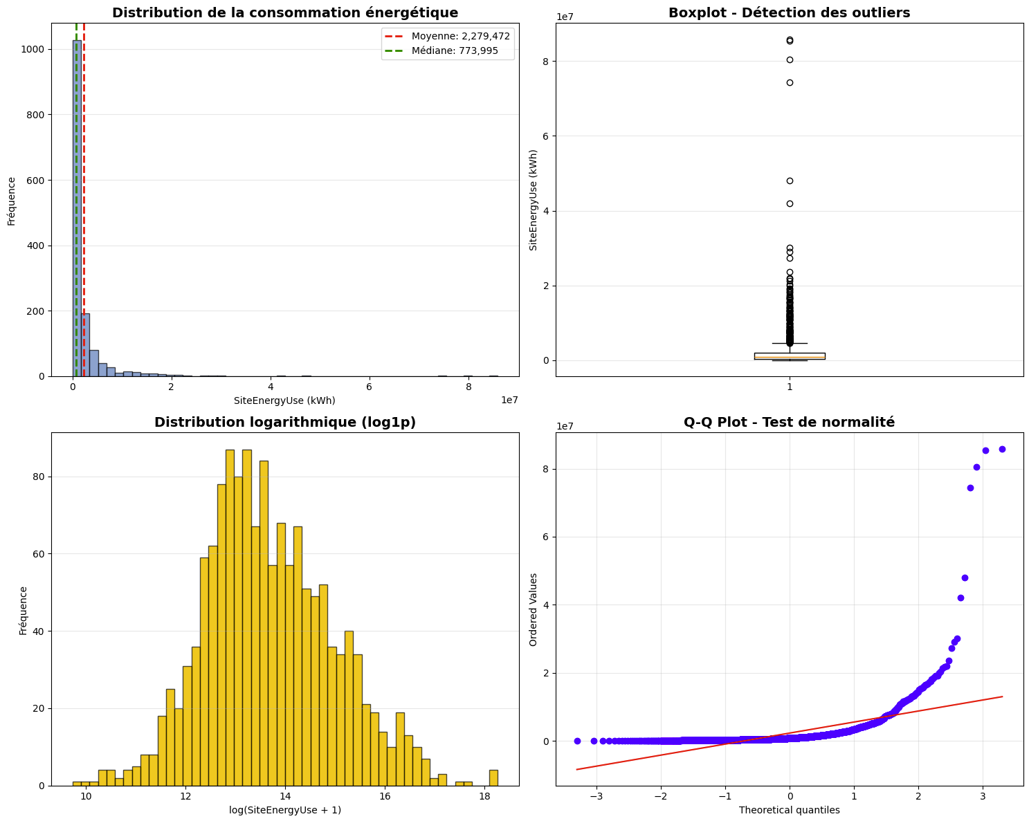
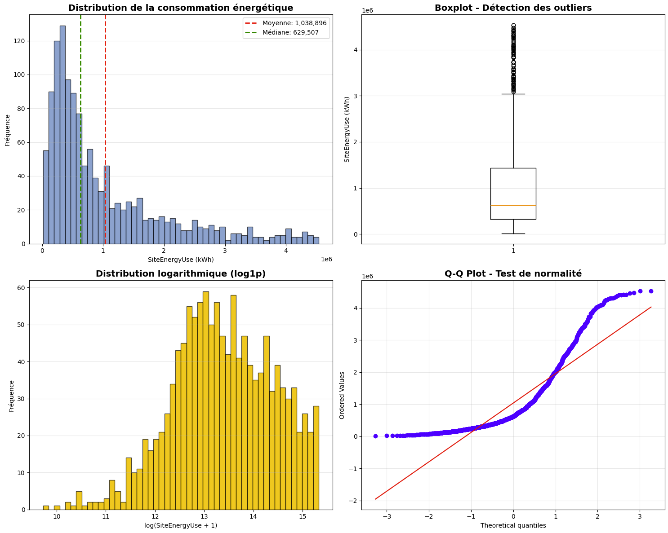
GRAPHIQUE AVANT/APRÈS MODÉLISATION DES DONNÉES
Avant modélisation :
Après modélisation :

Slide 7
POINT DE VIGILANCE : LE DATA LEAKAGE
📊 Qu'est-ce que le Data Leakage ?
C'est l'introduction involontaire d'informations du futur (ou de la variable cible) dans le jeu de données d'entraînement.
Conséquence : Le modèle obtient des performances irréalistes (R² très élevé) en phase de test, car il a indirectement "triché". Il est incapable de généraliser sur de nouvelles données réelles.
🎯 Le Risque d'utiliser les Consommations Détaillées :
Variables à Risque | Nature du Problème | Mesure Corrective
Electricity(kWh) (Électricité) | Ces variables sont des composantes directes de la variable cible SiteEnergyUse(kWh). | A exclure du jeu de features du modèle final pour garantir une prédiction basée uniquement sur les caractéristiques structurelles (surface, âge, type d'usage,…).
NaturalGas(kWh) (Gaz Naturel)
🏆 Logique Métier:
Notre objectif est de prédire la consommation d'un bâtiment avant d'avoir mesuré son électricité ou son gaz. Seules les données structurelles (connues à l'avance) doivent servir de base au modèle.

Slide 8
COMPARAISON DES MODÈLES ET PERFORMANCE
🧪 Algorithmes de Régression Testés :
Modèle | Sensibilité / Interprétabilité
Régression Linéaire | Simple, très interprétable, sensible aux outliers et aux échelles
Random Forest | Très performant, robuste aux outliers, moins interprétable (boîte noire)
Support Vector Regressor (SVR) | Performant sur données normalisées, mais souvent lent et très sensible
📊 Synthèse des Performances (sur Jeu de Test) :
Métrique | Interprétation Métier | Régression Linéaire | Random Forest | SVR
R² | Qualité de l'ajustement (0 à 1) | 0,8991 | 0,9612 | 0,8202
MAE | Erreur Moyenne Absolue (kWh) | 201 122 kWh | 70 101 kWh | 247 814 kWh
RMSE | Erreur Quadratique Moyenne (kWh) | 324 091 kWh | 200 950 kWh | 432 558 kWh
Surapprentissage | Mémorisation excessive, généralisation faible. | Bon (1.74%) | Bon (3,47) | Excellent (0,001%)
🏆 Conclusion des Performances :
Le modèle à Random Forest est le plus précis, avec un R² de 96,1 %.
En moyenne, le modèle se trompe de plus ou moins 70,101 kWh dans son estimation de la consommation d'énergie.

Slide 9
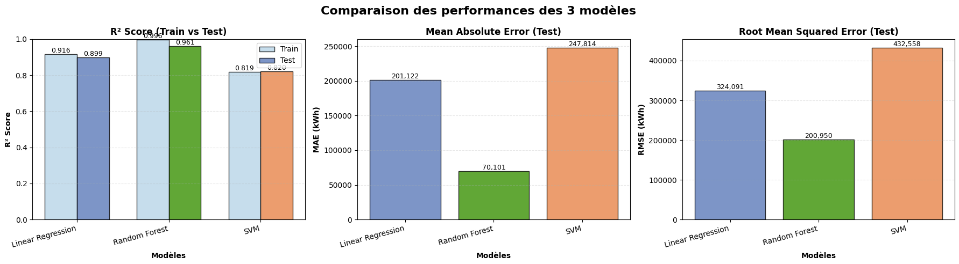
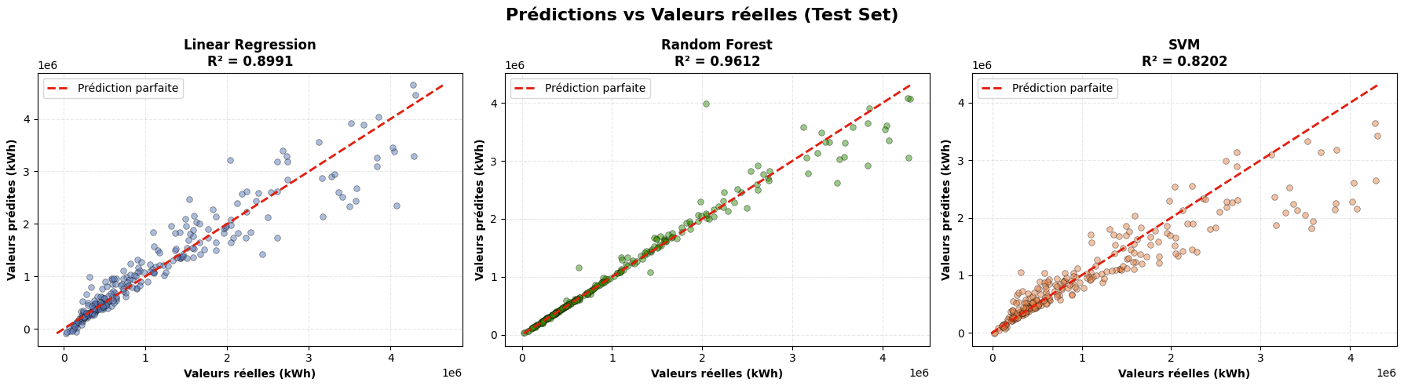
GRAPHIQUE DE COMPARAISON DES MODÈLES

Slide 10
RECOMMANDATIONS ET FACTEURS CLÉS
🎯 Modèle Final Retenu :
Le model à Random Forest, avec un R² supérieur à 0.9, est recommandée pour le modèle final parce qu’ il offre un bon compromis biais/variance et des performances robustes sur le test set.
🔑 Les 4 Facteurs Clés de la Consommation :
1
Intensité d'Usage
Consommation_par_etage
Variable engineerée essentielle
2
Nombre d'Étages
NumberofFloors
Indicateur de complexité structurelle
3
Surface du Bâtiment
PropertyGFABuilding(s)
Plus grand = plus de consommation
4
Type d'Usage
PrimaryPropertyType
Détermine le profil de consommation
💼 Synthèse Métier :
Le modèle confirme que la taille et l'intensité d'usage sont les leviers majeurs pour estimer la consommation.
Pour prédire l'énergie d'un nouveau bâtiment, il est vital d'avoir une estimation fiable de sa surface totale et de sa destination (usage).

Slide 11
THE END Des questions ?

